Slide 1


13章
短いコードを書く
PRESENTED BY: Io Yamanaka
1/28

Slide 2

本章のゴール
コードを簡潔に書く方法を知り、
可読性、保守性を上げる手段を学ぶ
でも気を付けて！
2/28

Slide 3

大前提
「短ければ良い」わけではない
↓
リーダブルコードを書くための手段の１つ！
3/28

Slide 4

２つのポイント
１．要求を詳しく調べる、深く考える
２．ライブラリ、ツールに親しむ
→上流視点
→下流視点
4/28

Slide 5
２つのポイント
１．要求を詳しく調べる、深く考える
２．ライブラリ、ツールに親しむ
5/28

Slide 6
２つのポイント
と４つの事例
１．要求を詳しく調べる、深く考える
２．ライブラリ、ツールに親しむ
例① 店舗検索システム
例② ホームドアの整備
例① リストの要素から重複を除く
例② エラーが発生するURLを調べる
6/28

Slide 7
２つのポイント
と４つの事例
１．要求を詳しく調べる、深く考える
２．ライブラリ、ツールに親しむ
例① 店舗検索システム
例② ホームドアの整備
例① リストの要素から重複を除く
例② エラーが発生するURLを調べる
7/28

Slide 8

２つのポイント
と４つの事例
１．要求を詳しく調べる、深く考える
２．ライブラリ、ツールに親しむ
例① 店舗検索システム
例② ホームドアの整備
例① リストの要素から重複を除く
例② エラーが発生するURLを調べる
8/28

Slide 9

１．要求を詳しく調べる、深く考える
例① 店舗検索システム(1/2)
処理が複雑だな…
任意のユーザの緯度経度に対して、ユーザから最も近い店舗を検索する
100%正しい機能を実装しようとすると…
日付変更線をまたいでいる時の処理は？
北極や南極に近い時の処理は？
「1マイルあたりの経度」に対応した地球の曲率の調整
9/28

Slide 10
１．要求を詳しく調べる、深く考える
例① 店舗検索システム(2/2)
じゃあいけるわ
テキサス州のユーザのために、テキサス州の30軒
の店舗の中から、ユーザから最も近い店舗を検索
要求を見直すと…
すべての店舗との距離を計算するだけ！！
「本当に必要な機能は何なのか」を考えよう！
10/28

Slide 11
２つのポイント
と４つの事例
１．要求を詳しく調べる、深く考える
２．ライブラリ、ツールに親しむ
例① 店舗検索システム
例② ホームドアの整備
例① リストの要素から重複を除く
例② エラーが発生するURLを調べる
11/28

Slide 12
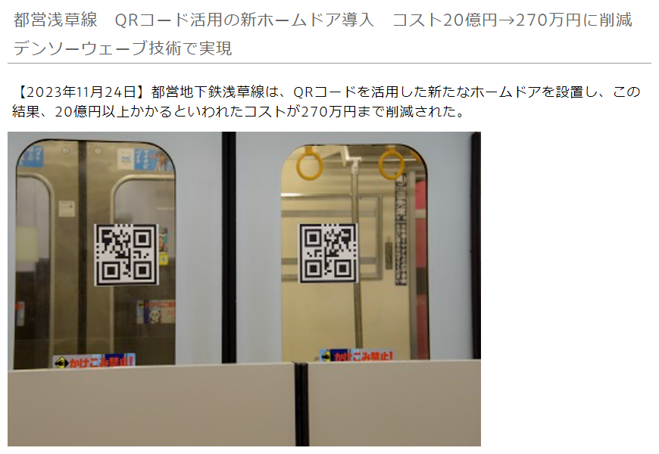
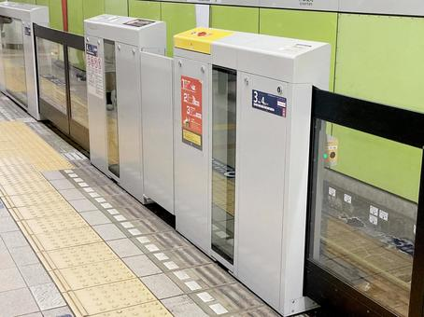
１．要求を詳しく調べる、深く考える
例② ホームドアの整備(1/3)
引用：PRINT＆PROMOTION 都営浅草線 QRコード活用の新ホームドア導入 コスト20億円→270万円に削減 デンソーウェーブ技術で実現
https://p-prom.com/sign-and-outdoor-advertising/?p=67034
参考：ホームドア
12/28

Slide 13


１．要求を詳しく調べる、深く考える
例② ホームドアの整備(2/3)
都営浅草線もそろそろホームドアを設置したいな。ただ、浅草線は4私鉄が乗り入れるせいで、車両の長さとドアの数もバラバラ…ホームドアに合わせて車両を改修するとしたら、コストは約20億円を超えてしまう。このままだとホームドア設置自体を断念するしかないか….
あの、QRコードを使えばホームドアのどの部分を開けばいいか判断できるんじゃないんですか？
なるほど！それなら車両改修の作業もいらなそうだ！
コストを計算してみると270万円ほどで済みそう！
いますぐQRコード方式を導入しよう！！
13/28

Slide 14
１．要求を詳しく調べる、深く考える
例② ホームドアの整備(3/3)
今回のケースの分析
そのためにも、要求を詳しく調べることが大事なんだね
ホームドアの整備のため、車両改修をしたい
しかし…
QRコードでホームドアの制御ができることに気づいた
そのため…
車両改修は不要となり、大幅なコストダウンを実現した
シンプルに問題を解決できる方法を考えよう！
14/28

Slide 15
２つのポイント
と４つの事例
１．要求を詳しく調べる、深く考える
２．ライブラリ、ツールに親しむ
例① 店舗検索システム
例② キャッシュを追加する
例① リストの要素から重複を除く
例② エラーが発生するURLを調べる
15/28

Slide 16
２つのポイント
と４つの事例
１．要求を詳しく調べる、深く考える
２．ライブラリ、ツールに親しむ
例① 店舗検索システム
例② キャッシュを追加する
例① リストの要素から重複を除く
例② エラーが発生するURLを調べる
16/28

Slide 17

２．ライブラリ、ツールに親しむ
例① リストの要素から重複を除く(1/4)
Pythonのリスト使ってるんだけど、重複してる要素は削除したいな…
そうだ！「重複を削除する関数」を自分で作ろう！！
17/28

Slide 18
２．ライブラリ、ツールに親しむ
例① リストの要素から重複を除く(2/4)
どや
def unique(elements):
temp = {}
for element in elements:
temp[element] = None
return temp.keys()
unique_elements = unique([2,1,2])
#出力結果：dict_keys([2, 1])
18/28

Slide 19

２．ライブラリ、ツールに親しむ
例① リストの要素から重複を除く(3/4)
それ、set型使えばよくない？
unique_elements = list(set([2,1,2]))
#出力結果： [1, 2]
うわあ
19/28

Slide 20
２．ライブラリ、ツールに親しむ
例① リストの要素から重複を除く(4/4)
今回のケースの分析
ライブラリって、Java APIやPythonモジュールのことだよね
Pythonでリストの重複を削除したかった
そのため…
自分でリストの重複を削除する関数を作った
しかし…
Set型の存在を知っていれば、自分で関数を作る必要はなかった
ライブラリを読むクセをつけよう！
20/28

Slide 21
２つのポイント
と４つの事例
１．要求を詳しく調べる、深く考える
２．ライブラリ、ツールに親しむ
例① 店舗検索システム
例② キャッシュを追加する
例① リストの要素から重複を除く
例② エラーが発生するURLを調べる
21/28

Slide 22

２．ライブラリ、ツールに親しむ
例② エラーが発生するURLを調べる(1/3)
あるURLが、404か500のレスポンスを返してくるかを判断できるコードを書きたい！
Javaでコーディングしたらどうなるかな…?
22/28

Slide 23
２．ライブラリ、ツールに親しむ
例② エラーが発生するURLを調べる(2/3)
Javaのコード
20行程度
public class CheckUrlResponse { public static void main(String[] args) { String[] urls = { “http://example.com/not-found”, “http://google.com” }; for (String urlString : urls) { try { URL url = new URL(urlString); HttpURLConnection conn = (HttpURLConnection) url.openConnection(); conn.setRequestMethod(“GET”); int responseCode = conn.getResponseCode(); if (responseCode == 404 || responseCode == 500) { System.out.println(urlString + “ ” + responseCode); } } catch (Exception e) { e.printStackTrace(); } } } }
もう少し短く書けないかな…?
23/28

Slide 24
２．ライブラリ、ツールに親しむ
例② エラーが発生するURLを調べる(3/3)
Unixツールのコード
たったの1行！！
cat access.log | awk ‘{ print $5 “ ” $7 }’ | egrep “404$|500$” | sort | uniq -c | sort -nr
短っ
今回のケースの分析
Unixツールを知っていれば、エラーが発生するURLを調べるコードをすぐに書けた
様々なツールに触れておこう！
24/28

Slide 25
まとめ
25/28

Slide 26
２つのポイント
と４つの事例
１．要求を詳しく調べる、深く考える
２．ライブラリ、ツールに親しむ
例① 店舗検索システム
例② ホームドアの整備
例① リストの要素から重複を除く
例② エラーが発生するURLを調べる
26/28

Slide 27
２つのポイント
と４つの事例
１．要求を詳しく調べる、深く考える
２．ライブラリ、ツールに親しむ
例① 店舗検索システム→「本当に必要な機能は何なのか」を考えよう！
例② ホームドアの整備→「シンプルに問題を解決できる方法」を考えよう！
例① リストの要素から重複を除く→ライブラリを読むクセをつけよう！
例② エラーが発生するURLを調べる→様々なツールに触れておこう！
27/28

Slide 28
ご清聴ありがとうございました
28/28

